Slide 1
Έρχεται Πρωτομαγιά!!!

Slide 2
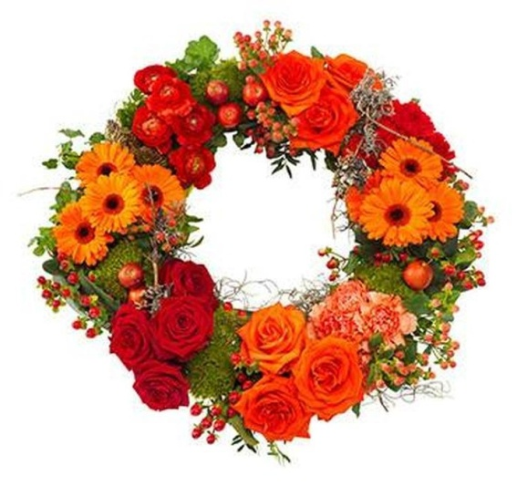
Ας ζωγραφίσουμε ένα στεφάνι!!!
Αφού δεν μπορούμε να πάμε στην εξοχή να μαζέψουμε λουλούδια και να φτιάξουμε ένα στεφάνι
Ας ζωγραφίσουμε ένα, ή πολλά στεφάνια με τα χρώματα και τα λουλούδια που αγαπάμε για να στολίσουμε το σπίτι και να υποδεχτούμε τον Μάη….

Slide 3
Θα χρειαστούμε…
Χαρτί για να ζωγραφίσουμε
Χρώματα
Πινέλο
Ένα πιατάκι με αλουμινόχαρτο για παλέτα
Καλαμάκι
Ψαλίδι
Καλή διάθεση….

Slide 5
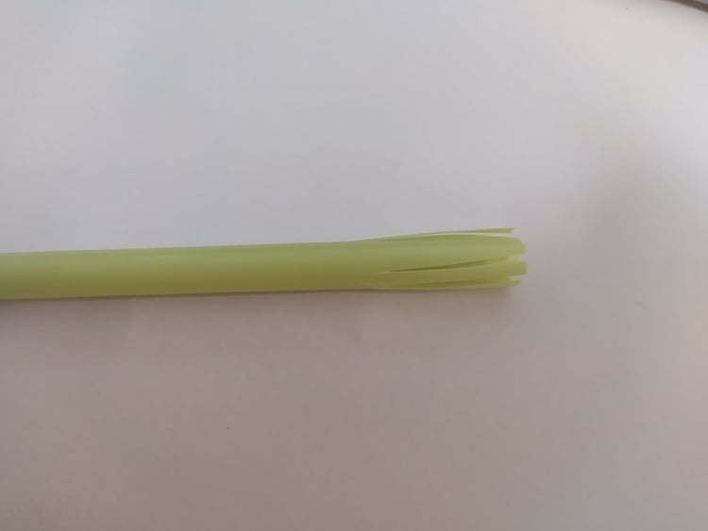
Κόβω το καλαμάκι από τη μία μεριά βάζοντας τη μύτη του ψαλιδιού μέσα

Slide 6
Κόβω πολλές φορές για να γίνει όπως δείχνει η φωτογραφία από κάτω

Slide 7
Βάζω χρώμα στο πιατάκι παλέτα

Slide 8
Χρησιμοποιώ το καλαμάκι αντί για πινέλο και παίρνω χρώμα

Slide 9
Φτιάχνω έναν κύκλο

Slide 10
Κι άλλο έναν από πάνω

Slide 11
Και συνεχίζω μέχρι να μου αρέσει το στεφάνι μου

Slide 12
Βάζω στην παλέτα μου τα χρώματα που θέλω να έχουν τα λουλούδια μου

Slide 13
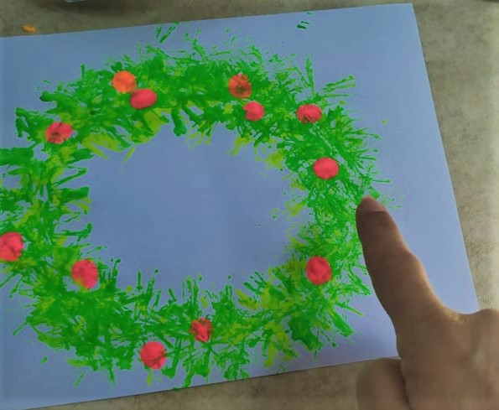
Βουτάω το δάχτυλό μου στο χρώμα και φτιάχνω τα λουλούδια

Slide 14
Όταν βάλω όσα λουλούδια θέλω

Slide 15
Βάζω στην παλέτα το χρώμα που θέλω να έχει η κορδέλα μου

Slide 16
Και με το πινέλο ή το δάχτυλό μου σχεδιάζω την κορδέλα

Slide 17
Έτοιμο το στεφάνι μου!!!

Slide 18
Είναι τόσο εύκολο που λέω να φτιάξω κι άλλο

Slide 19
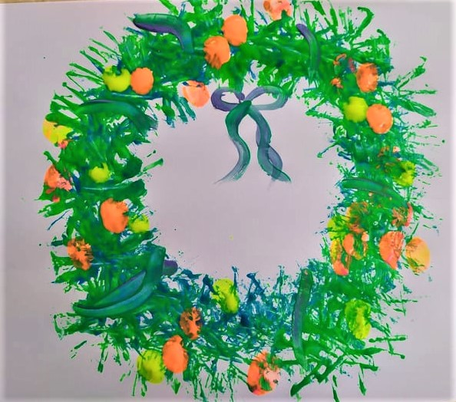
Ποιο σου αρέσει πιο πολύ;

Slide 20
Καλή διασκέδαση Η δασκάλα σου κυρία Πάολα!!!

